Slide 1
عرض العمل
مُحددات العرض: يمكن تقسيم عرض العمل إلى عدة مكونات :
- حجم السكان وتركيبتهم
- المشاركة في قوة العمل (أي القرار في استعمال الوقت المتاح بين العمل واستعمالات أخرى)
- عدد الساعات التي يرغب المشارك في قوة العمل عرضها للبيع.
- الاستثمار في رأس المال البشري (لتحسين نوعية العمل المعروض وبالتالي عوائده) .
وتختلف محددات عرض العمل ومعدلاته حسب الجنس (عرض العمل النسائي مثلاً ) والعمر والعرق ومستوى التعليم والموثرات الاقتصادية والاجتماعية الأخرى.
- إلا أن الاقتصاديين يركزون عادة على الصلة بين الأجر والعرض . وتشير النظرية الاقتصادية إلى أن عرض العمل دالة في الأجر الحقيقي أي :
L_s=f(w/p)
- والعلاقة بينهما طردية أي أن عرض العمل يزداد بازدياد الأجر الحقيقي وبالعكس.
- ولا يسمح الأجر الاسمي لوحده بالتعرف الى متى يرغب المرء بالمشاركة في سوق العمل (أي التخلي عن متعة استعمال ساعات الفراغ عند بيع خدمات عمله) ولا تحديد مقدار الساعات التي هو مستعد لبيعها.

Slide 2
الطلب على وقت الفراغ
يتحدد الطلب على أي سلعة بعوامل أساسية هي:
- تكلفة الفرصة البديلة
- مستوى الدخل والثروة
-تفضيلات الأفراد
وينطبق هذا على الطلب على وقت الفراغ والدالة لذلك هي:
D_l=f(w,y,t)
􀂃حيث تكلفة الفرصة هي سعر ساعة الوقت لو استعملت في العمل عوضاً عن الفراغ وتساوي الأجر (w) والعلاقة سالبة , وحيث (y) هي الدخل والعلاقة طردية , وحيث (t) تفضيلات الافراد , وتختلف العلاقة باختلافهم .
- للأفراد منحنيات سواء للتبادل بين ساعات الفراغ والدخل النقدي ويعبر كل منها عن مستوى معين من الاشباع . ويختلف ميل كل من هذه المنحنيات باختلاف الأفراد . فالأفراد ذوي التفضيل الأكبر لساعة اضافية من وقت الفراغ يكون منحنى السواء لديهم أكثر ميلاً من الأفراد ذوي التفضيل الأقل لساعة اضافية من وقت الفراغ انظر الشكل (1)

Slide 3
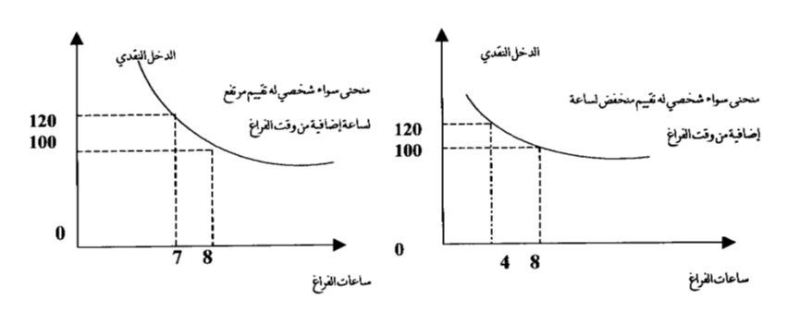

Slide 4
الأجور
الأجر : هو أحد الفروع الأساسية لاقتصاد العمل، وأحد العوامل المهمة في تحديد نسبة قوة العمل. والأجر بالتعريف هو المقدار النقدي أو العيني الذي يدفع مقابل استخدام العمل، ويختلف هذا الأجر بحسب طريقة الدفع، وله أهمية اقتصادية لأنه إحدى نفقات الإنتاج والمحدد الرئيس لدخل العامل، لكن المهم أكثر من ذلك فيما يتعلق باقتصاد العمل أن الأجر له أثر في المعروض من العمل وفي الطلب عليه.
أ ـ تأثير الأجر في عرض العمل:
للأجور أثر بارز في زيادة المعروض من قوة العمل أو تناقص هذا المعروض، لأنه كلما زادت الأجور زاد المعروض من قوة العمل، وكلما تناقصت تناقص المعروض منها، ولذلك فإنه تبعاً لمعدّل الأجور في كل قطاع اقتصادي يزداد أو ينقص المعروض من العمل في القطاع. وطالبُ العمل يوازن في العادة بين المنفعة التي يمكن أن يحصل عليها من العمل مَقيسة بالأجر والجهد الذي سوف يبذله في أثناء العمل، ويتحدد على أساس ذلك إقدامه على العمل أو عزوفه عنه. ويختلف تأثير الأجـور إذا كانت عامة على كل القطاعات الاقتصادية، أو خاصة في قطاع معين أو صناعة معينة، فإذا كان تغير الأجور عاماً في كل القطاعات الاقتصادية فليس هناك فائدة بالتحول من قطاع اقتصادي إلى آخر أو من صناعة إلى أخرى، لأن التغير، إذا كان انخفاضاً، يشمل كل القطاعات وإذا كان ارتفاعاً فالأمر كذلك. ويكون أمام العامل خيار واحد، إما أن يقبل العمل، وإما أن يتركه على أساس المنفعة الكلية التي يمكن أن يجنيها

Slide 5
والألم الكلي الذي يمكن أن يتحمله. أما إذا كان تغير الأجور خاصاً في بعض القطاعات أو بعض الصناعات فقط فإن المعروض من قوة العمل سوف يزداد أمام القطاعات أو الصناعات التي زاد فيها الأجر ويقل أمام القطاعات أو الصناعات التي يقل فيها الأجر. ويزداد المعروض أمام قطاعات الأجر المرتفع إما لزيادة المتقدمين ممن كانوا خارج قطاع العمل وإما لتحول العمال من القطاعات ذات الأجر المنخفض إلى القطاعات ذات الأجر المرتفع.وتتوقف مرونة انتقال العمال من قطاع اقتصادي ما وإليه على طبيعة العمل في هذا القطاع وعلى مستوى تأهيل العمال وعلى القوانين والتشريعات العمالية السائدة. لذلك تمكن الاستفادة من تحريك الأجور في بعض القطاعات المهمة للاقتصاد الوطني من أجل تحريك القوة العاملة باتجاه تلك القطاعات.

Slide 6
ب ـ تأثير الأجر في الطلب على العمل:
كانت النظرية التقليدية تعدّ العمل سلعة مثل باقي السلع يزداد طلب الرأسماليين عليها بانخفاض سعرها ويقل طلبهم عليها بارتفاع سعرها، ولم تدرك النظرية الكلاسيكية آنذاك أن الطلب على العمل مرتبط بالطلب على السلع التي ينتجها ذلك العمل، ولذلك فإن انخفاض أجور العمال لا يزيد من الطلب عليهم إذا لم ترافق ذلك زيادة في الطلب على السلع التي ينتجونها. ثم لاحظ جون مينارد كينز أن طلب أرباب العمل على عمل العمال لا يتوقف على انخفاض أجورهم أو ارتفاعها، وإنما على انخفاض الطلب على السلع التي ينتجها هؤلاء العمال أو ارتفاعه، وأن أرباب العمل يطلبون مزيداً من الأيدي العاملة إذا توقعوا طلباً أكبر وتصريفاً أسرع للبضائع التي ينتجها هؤلاء العمال. ولذلك فإن الطلب على العمال الذين ينتجون سلعاً تلقى رواجاً في السوق سوف يزداد وإن لم تنخفض أجورهم. والعكس صحيح، فإن الطلب على العمال الذين ينتجون سلعاً لا تجد طلباً في السوق سوف يقل وإن انخفضت أجورهم.

